Slide 1

PROGRAMOWANIE URZĄDZEŃ
MOBILNYCH
WYKŁAD 0
PODSTAWOWE INFORMACJE
PLAN WYKŁADU
ZASADY ZALICZENIA

Slide 2

PODSTAWOWE INFORMACJE
Rafał Lewandków
pokój 075
rafal.lewandkow@uwr.edu.pl
rafal.lewandkow2@uwr.edu.pl
Forma zajęć i liczba godzin:
Wykład 15 godz. /Laboratorium 45 godz.
Literatura obowiązkowa i zalecana:
”Android Programming, The Big Nerd Ranch Guide” 3rd ed. B.Phillips, Ch. Stewart, K. Marsicano.
Nakład pracy studenta:
Praca własna studenta: 65 godz.
Łączna liczba godzin 125
Liczba punktów ECTS: 5

Slide 3
PODSTAWOWE INFORMACJE
Moduł 0 – Wstęp (Kotlin, Java)
Android Studio
Struktura Projektu
Moduł 1 – Podstawy Tworzenia Aplikacji 1 (Kotlin, Java)
Fundamenty Aplikacji Opartej O „Widoki”
Tworzenie Layoutu W Oparciu O Pliki XML
Mechanizm Intent
Aktywności i Fragmenty
Nawigacja W Aplikacji – Jetpack Navigation
Tworzenie List – RecyclerView, ViewPager
Moduł 2 – Podstawy Tworzenia Aplikacji 2 (Kotlin)
Fundamenty Aplikacji Opartej O „Komponenety”
Podstawy Biblioteki Jetpack Compose
Rekompozycja
Funkcje @Composable
Nawigacja W Aplikacji – Compose Navigation
Tworzenie List – LazyColumn, Column, LazyRow, Row
Stan W Aplikacji

Slide 4
PODSTAWOWE INFORMACJE
Moduł 3 – Architektura Aplikacji (Kotlin, Java)
Wstęp do wzorca MVVM – Model-View-ViewModel
Strumienie Danych – LiveData, Flow, StateFlow, SharedFlow,
Stan W Aplikacji – ComposeState
Wzorzec Repozytorium
Lokalne Przechowywanie Danych 1 – SharedPreferences, DataStore
Lokalne Przechowywanie Danych 2 – Baza Danych ROOM
Moduł 4 – Praca Z Zewnętrznymi Źródłami Danych (Kotlin, Java)
Pobieranie Danych Z Zewnętrznych Serwisów – Biblioteka Retrofit2
Format JSON, Konwertery GSON, Moshi, Jackson …
Wzorzec ResourceBound
Paginacja W Aplikacji – Biblioteka Paging3
Moduł 5 – Wstrzykiwanie Zależności (Kotlin, Java)
Podstawy Wstrzykiwania Zależności – Biblioteka Dagger
Wstrzykiwanie Zależności Z Bliblioteką Hilt

Slide 5
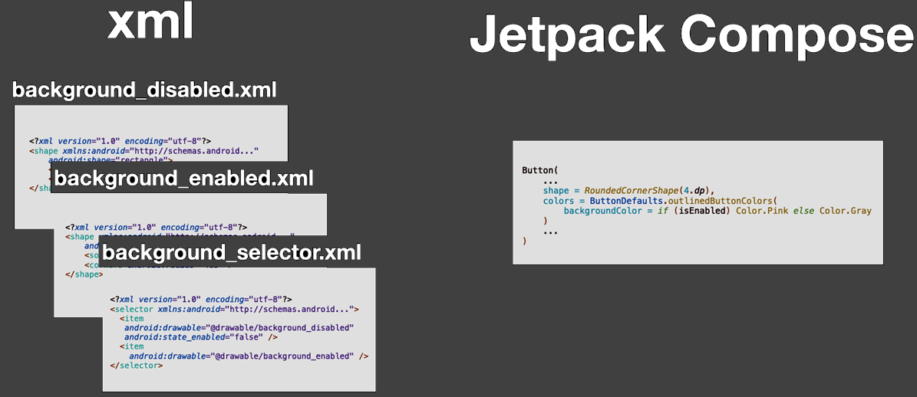
Tworzenie Aplikacji
Kotlin, Java
Kotlin
Moduł 1
Xml
RecyclerView
ViewHolder
Fragmenty
Jetpack Navigation
Moduł 2
@Composable
LazyColumn, LazyRow
Wsparcie dla Figma
State
Compose Navigation
Moduł 3
Moduł 4
Moduł 5

Slide 6
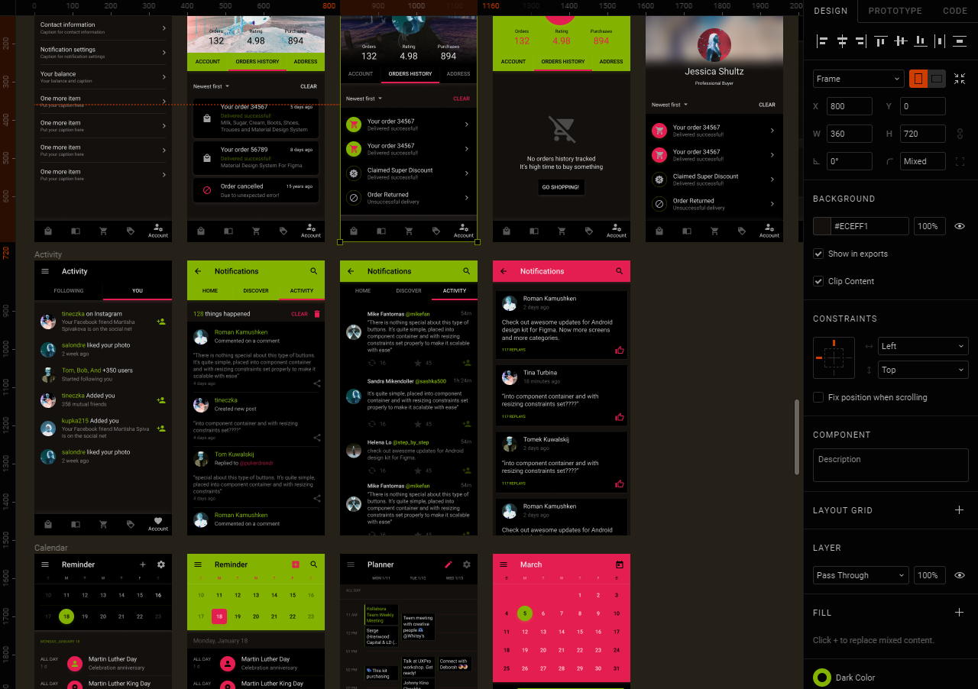
Figma.com

Slide 7
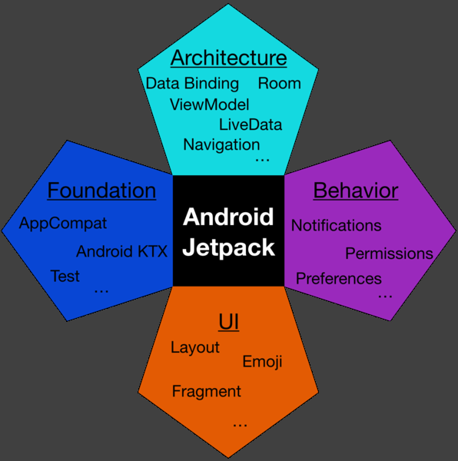
Tworzenie Aplikacji

Slide 8
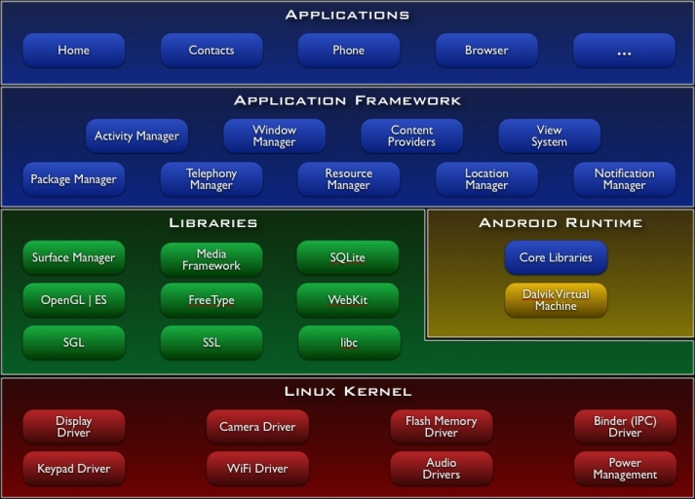
Architektura platformy Android

Slide 9
ZASADY ZALICZENIA
Warunkiem zaliczenia wykładu jest przygotowanie opisu i wykonanie projektu
Projekt wykonywany jest indywidualnie
Małe projekty zawierające funkcjonalności i mechanizmy przedstawione na zajęciach
Opis powinien zawierać krótkie przedstawienie funkcjonalności aplikacji i jej założenia (dostępny szablon)
Ocenie podlegają:
Prawidłowe wykonanie założonych funkcjonalności
Przejrzystość kodu
Odporność na błędy

Slide 10
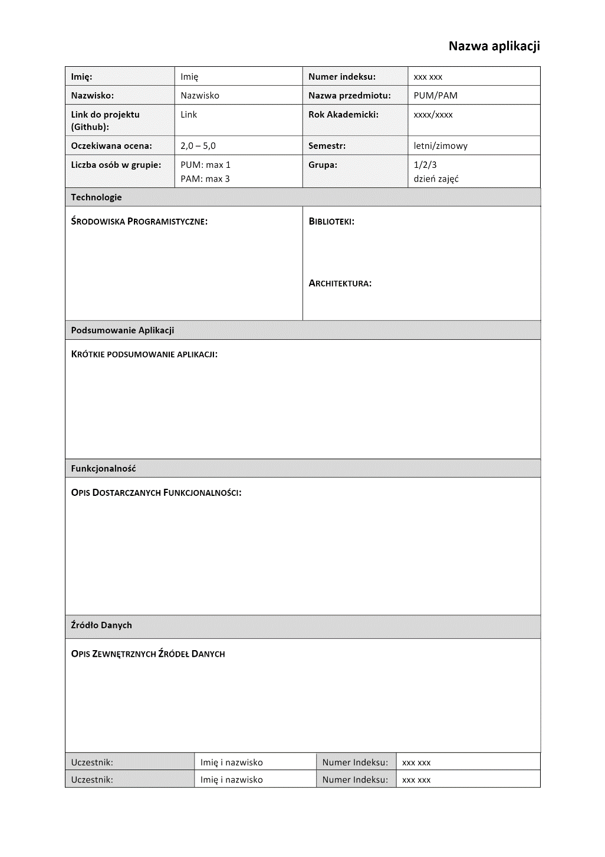
Szablon opisu

Slide 11
Skala ocen
Orientacyjna skala ocen:
3,0 – 3,5: Moduł 1, Moduł 2
4,0 – 4,5: +Moduł 3, +Moduł 4
5,0: +Moduł 5
Treminy:
Opis: 05.01.2024
Projekt: 26.01.2024

